Slide 1
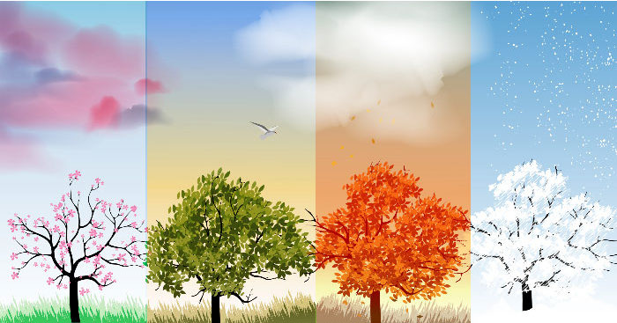
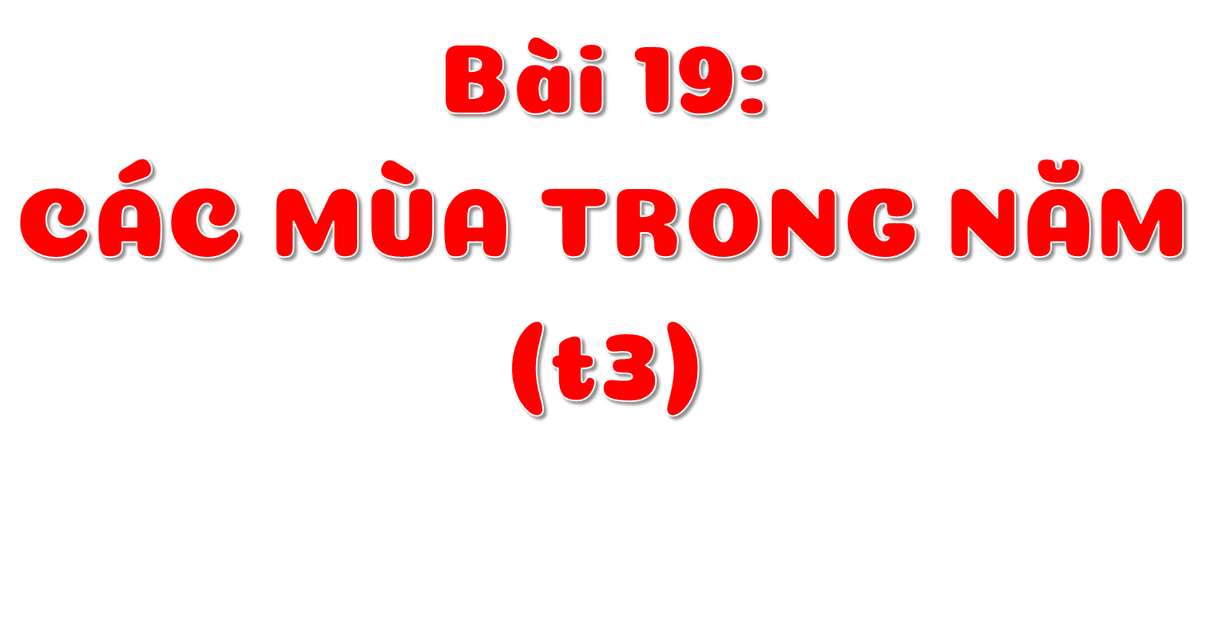
GV: Nguyễn Phượng Uyển Linh

Slide 2
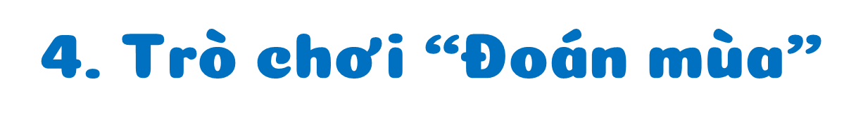

Slide 3
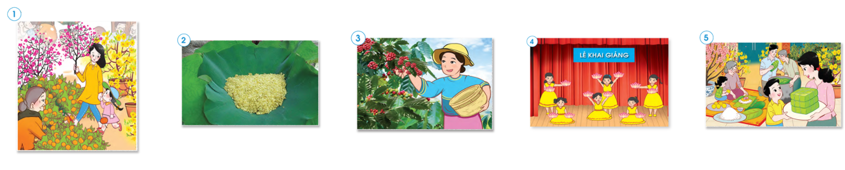
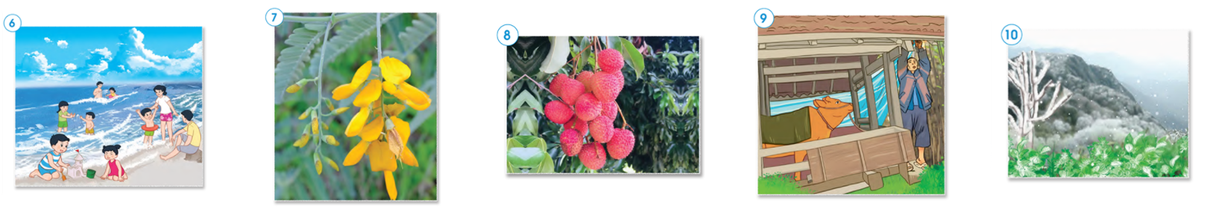
Mùa xuân
Mùa hè
Mùa thu
Mùa đông
Mùa mưa
Mùa khô

Slide 4


Thảo luận nhóm 5

Slide 5
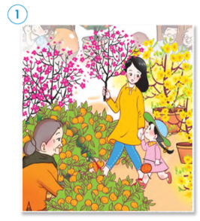
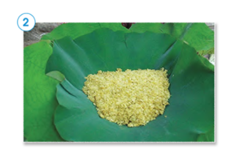
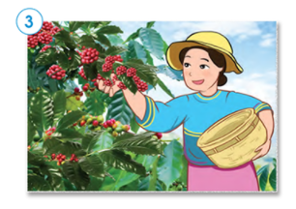
Chợ hoa ngày tết vào mùa xuân.
Cốm non có ở
mùa thu.
Thu hoạch cà phê diễn ra vào mùa khô.

Slide 6
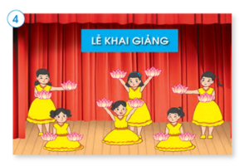
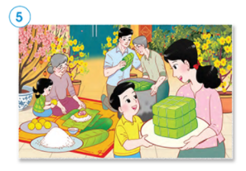
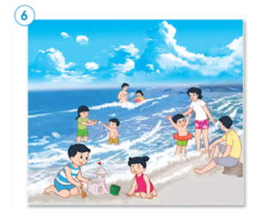
Lễ Khai giảng được tổ chức vào mùa thu.
Mọi người trong gia đình đang gói bánh chưng vào dịp tết Nguyên đán, vào mùa xuân.
Đi tắm biển vào mùa hè.

Slide 7
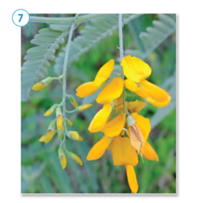
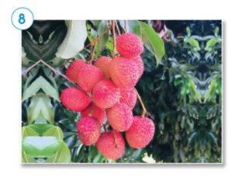
Hoa điên điển nở vào mùa mưa.
Quả vải có ở mùa hè.

Slide 8
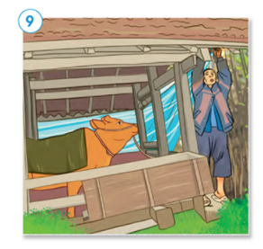
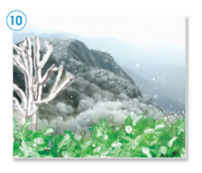
Người đàn ông đang che chắn cho bò trong mùa đông giá rét.
Hình cảnh tuyết rơi trên núi cao vào mùa đông.

Slide 9

CỦNG CỐ KIẾN THỨC

